Slide 1


Hệ thống quản lí thư viện
GVHD: Trần Như Ý

Slide 2

Phân công công việc
Họ tên | mssv | Phân công công việc
1.Nguyễn Lê Phụng (leader) | 2001190220 | Demo + tổng hợp code + sửa lỗi
2.Nguyễn Nhật Trường | 2001190907 | Thiết kế giao diện+ code + thiết kế pp
3.Nguyễn Vương Triều An | 2001190019 | Nhập liệu sql + code data + thiết kế PP +Word

Slide 3
NỘI DUNG CHÍNH
LÝ DO CHỌN ĐÈ TÀI
PHÂN TÍCH THIẾT KẾ CSDL
SƠ ĐỒ ỨNG DỤNG
DEMO

Slide 4

1. Lí do chọn đề tài
Gắn liền với sự phát triển của loài người, các thư viện ngày nay ngày càng đa dạng về nội dung. Nhiều thư viện có đến hàng vạn cuốn sách và có số lượng độc giả lớn đến mượn – trả sách mỗi ngày ở thư viện. Điều đó tạo nên sự phức tạp về mặc quản lý và tra tìm sách. Nhưng việc quản lý nội dung và vị trí sách để người dùng cần sách tìm được càng khó. Chính vì vậy việc tin học hóa hệ thống thư viện để cho hệ thống hoạt động có hiệu quả hơn là một nhu cầu thiết yếu hiện nay
Với nhu cầu thiết yếu như vậy nên nhóm em quyết định sử dụng đề tài này để thấy được các tác dụng cũng như lợi ích của việc áp dụng công nghệ thông tin vào quản lý thư viện hiện nay.

Slide 5
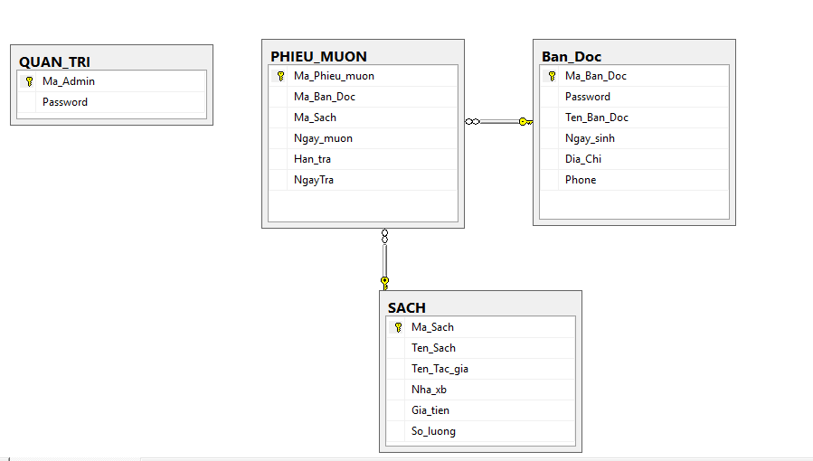
2. Phân tích thiết kế CSDL
E-R Diagrams

Slide 6
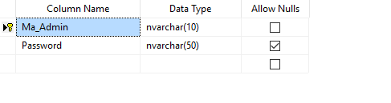
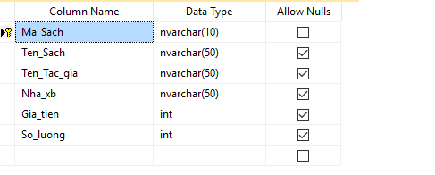
Table Quan_tri
Table Sach

Slide 7
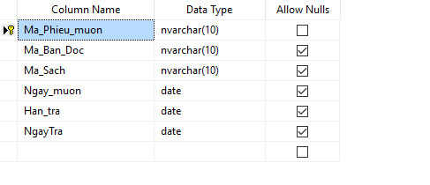
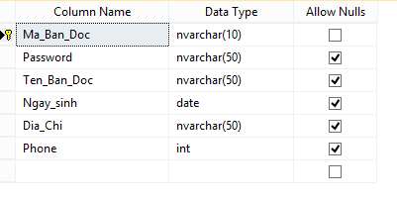
Table Phieu_muon
Table Ban_Doc

Slide 8
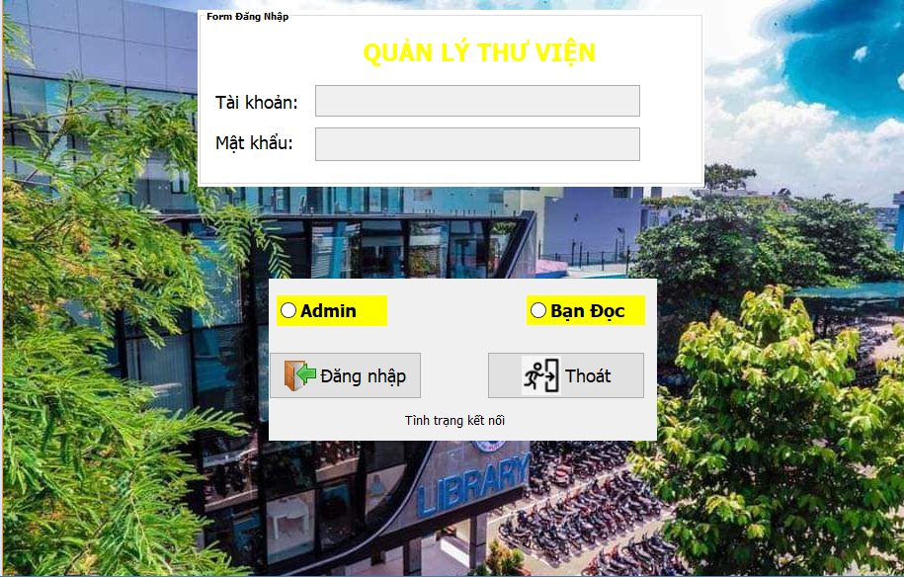
3. Sơ đồ ứng dụng
ĐĂNG NHẬP
NGƯỜI DÙNG
ADMIN

Slide 9
NGƯỜI DÙNG
TÌM KIẾM SÁCH
LẬP PHIẾU MƯỢN
QUAY LẠI

Slide 10
Người dùng
TÌM KIẾM
Phiếu mượn
Sách
Chức năng
Cập nhật sách
QUẢN LÍ
Cập nhật phiếu mượn
Cập nhật người dùng
In báo cáo
BÁO CAO – THỐNG KÊ
Ds thống kê

Slide 11
4. DEMO

Slide 12
Thanks for listening!

